Slide 1
「期末成果展暨成果審查」 先進駕駛輔助系統之雲端輔助設計優化(總計畫) 操作手冊 國立高雄第一科技大學電子工程系 Dept. Electronic Engineering, National Kaohsiung First University of Science and Technology 2017/07/19
科技部工程司資訊安全實務研發專案
指導教授
陳朝烈
開發團隊
曾勖華 許智偉 張家峻 劉景文 吳承羽

Slide 2
Outline
設備介紹
操作流程

Slide 3
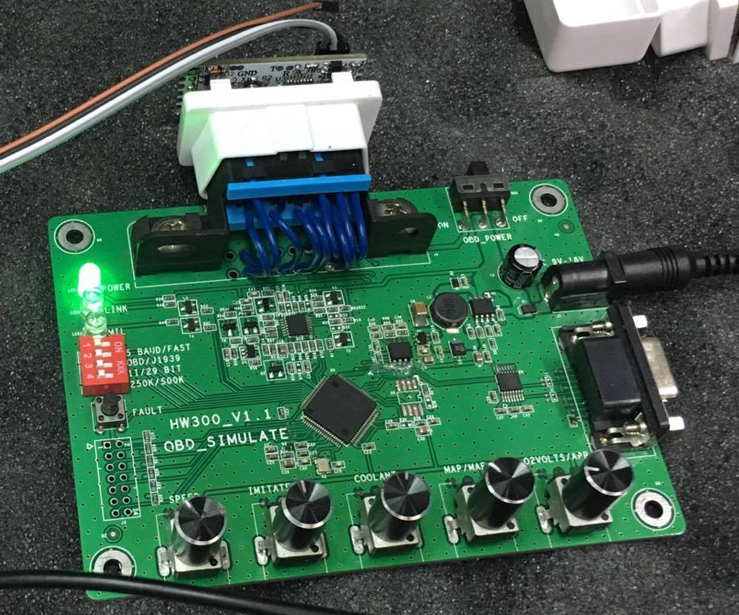
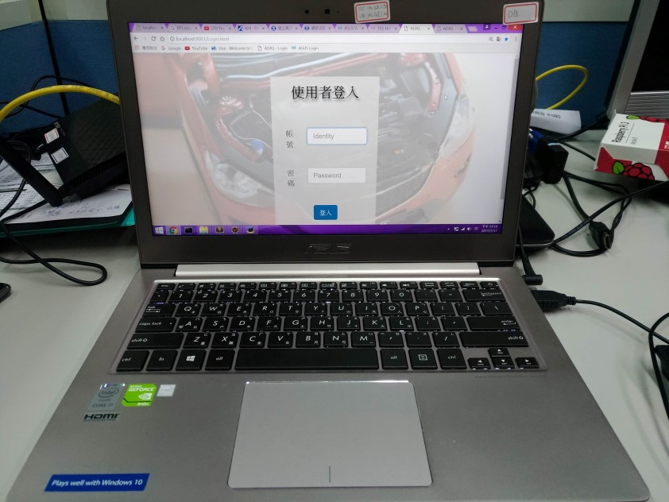
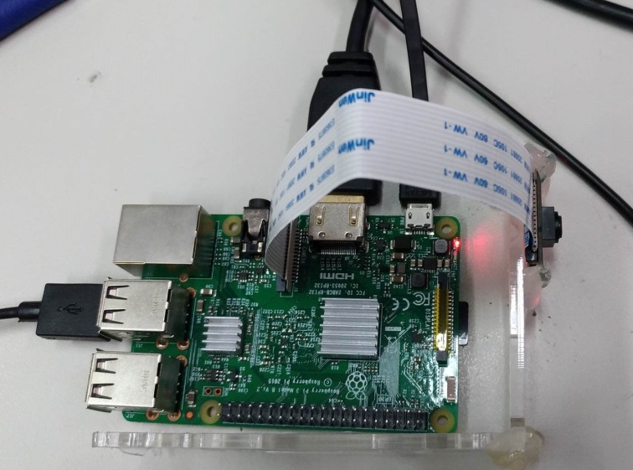
設備介紹
車廠人員
車機 – Raspberry Pi 3
OBD-II 模擬器

Slide 4
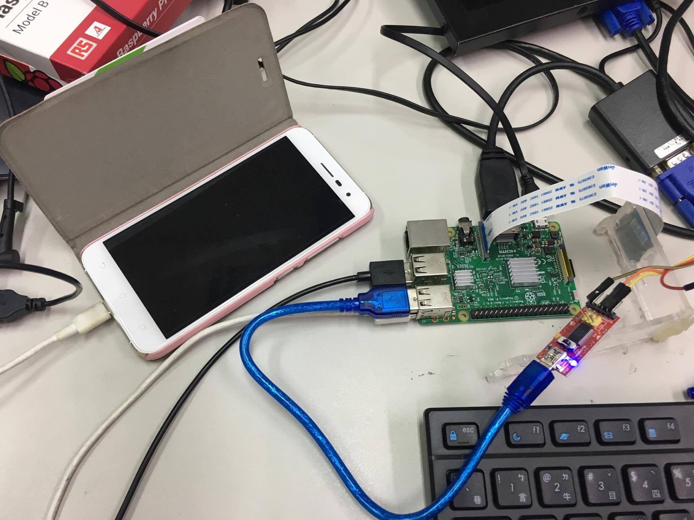
設備介紹
3G/4G 行動網路
攝影機
OBD-II 連接器

Slide 5
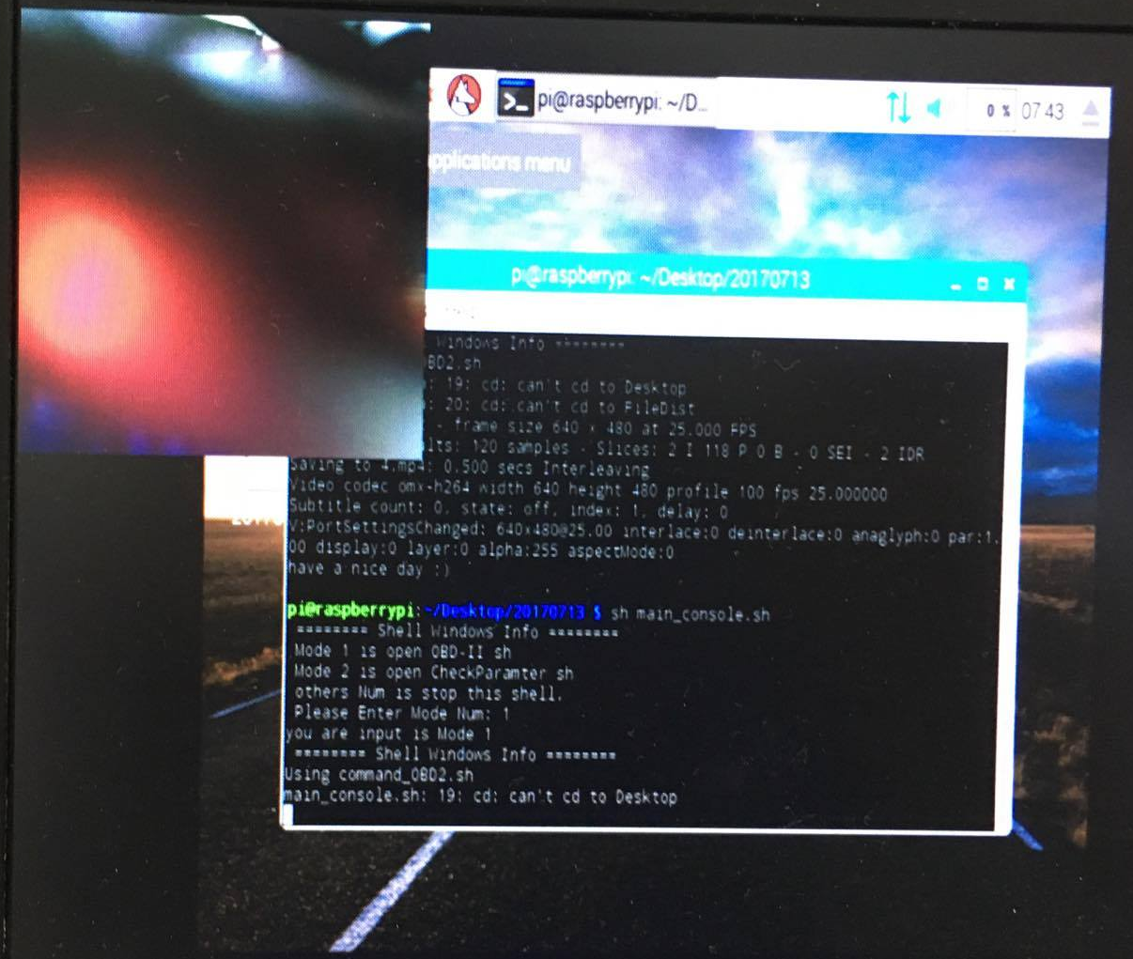
操作流程
Step 1 – 行車紀錄器 影片拍攝
影片內容

Slide 6
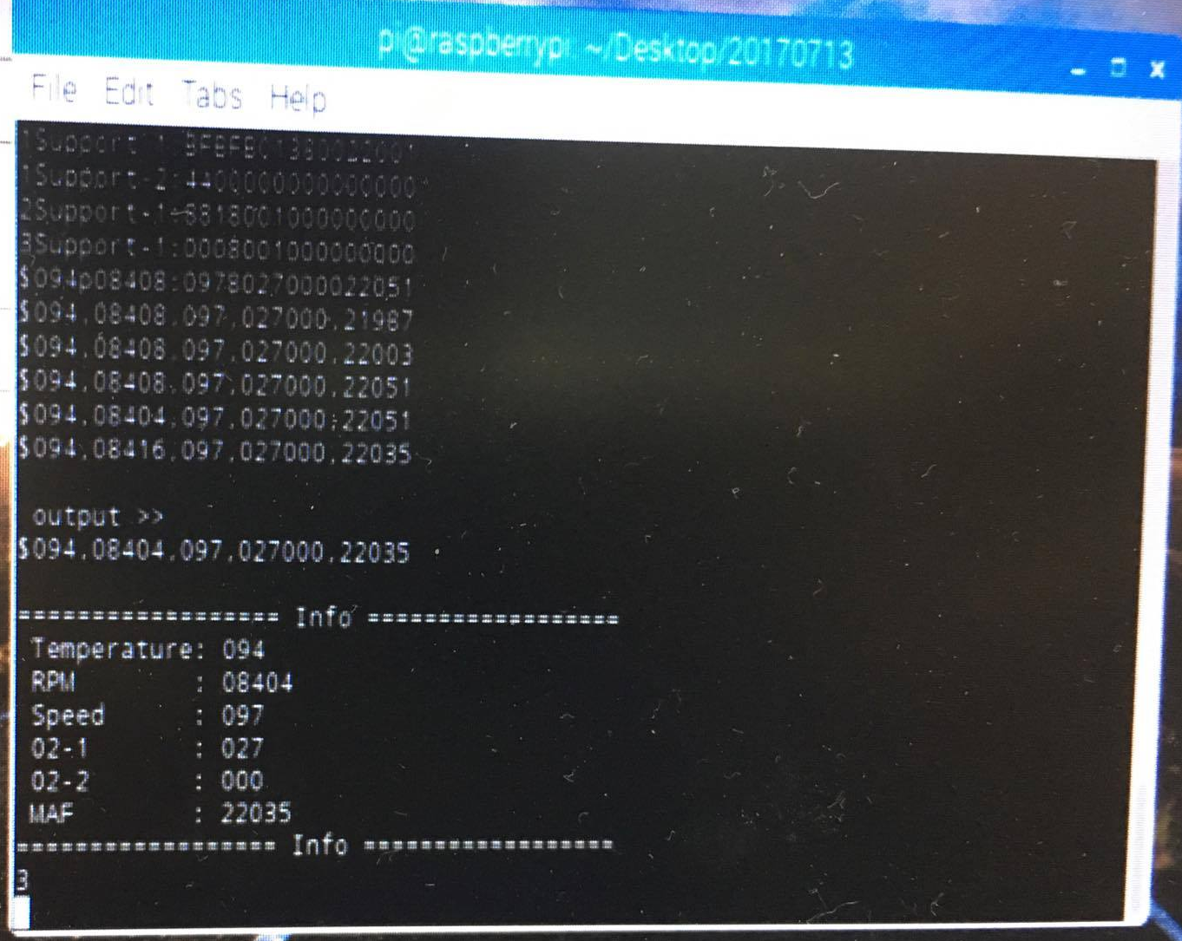
操作流程
Step 2 – 汽車資訊擷取 ( OBD-II )
OBD-II 資訊

Slide 7
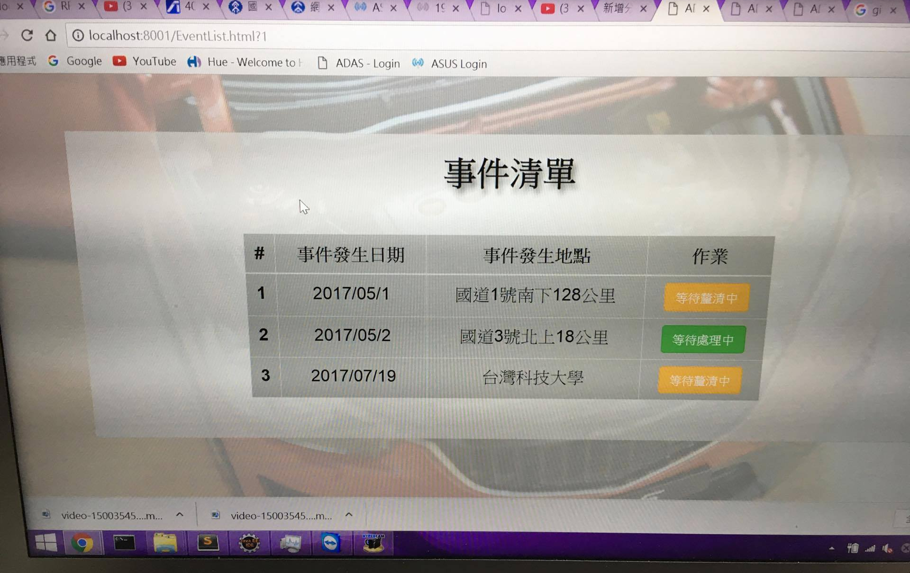
操作流程
Step 3 – 車廠人員端 新增了一筆 事件
等待釐清的事件

Slide 8
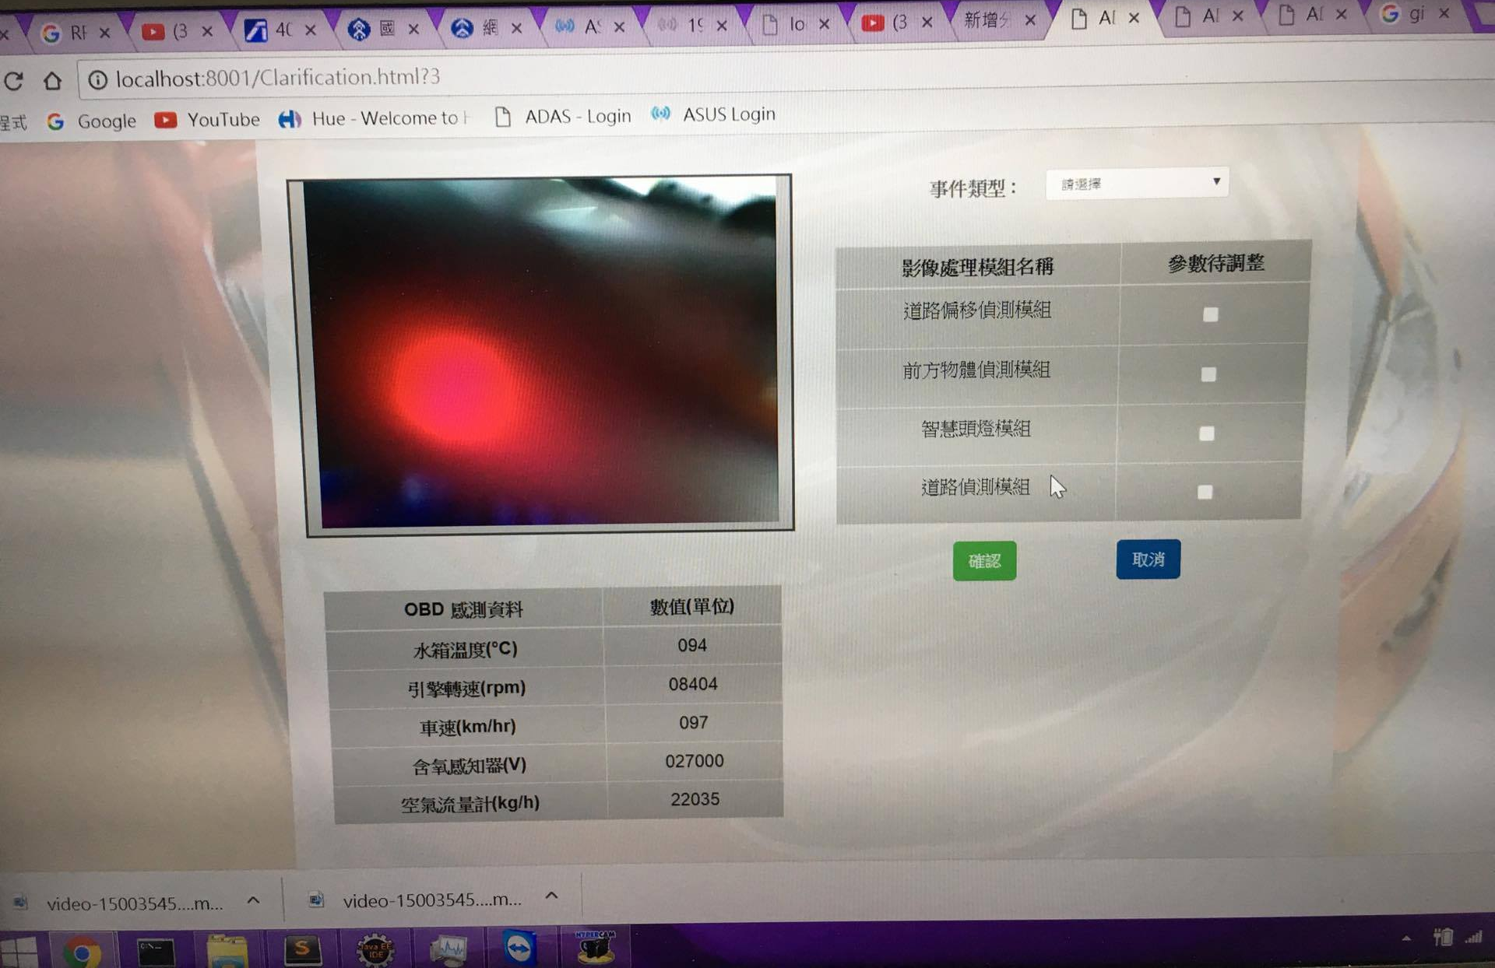
操作流程
Step 4 – 車廠人員端 釐清事件的類型
汽車影片內容
與汽車資訊一致

Slide 9
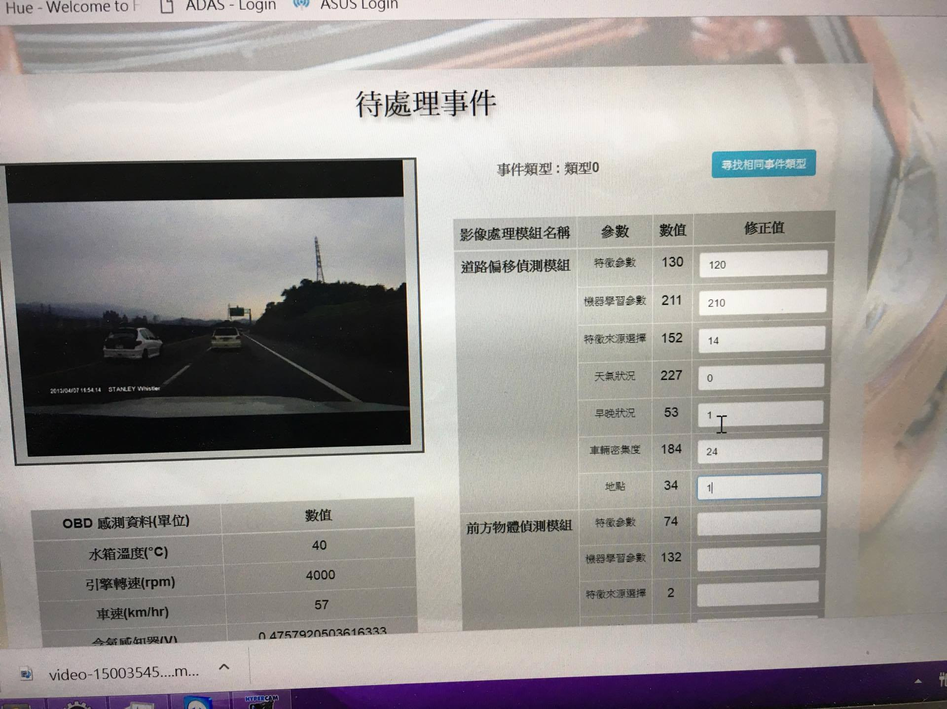
操作流程
Step 5 – 車廠人員(最高權限) 修正參數
修正影像處理演算法參數

Slide 10
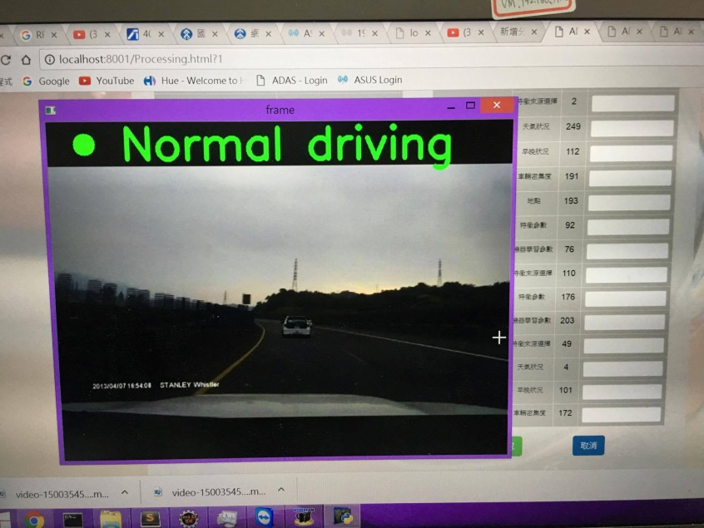
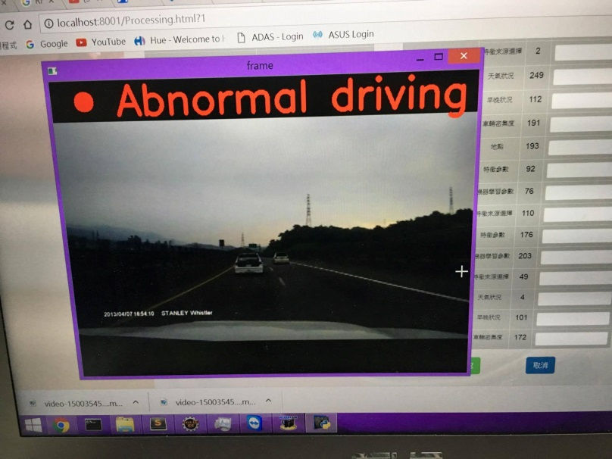
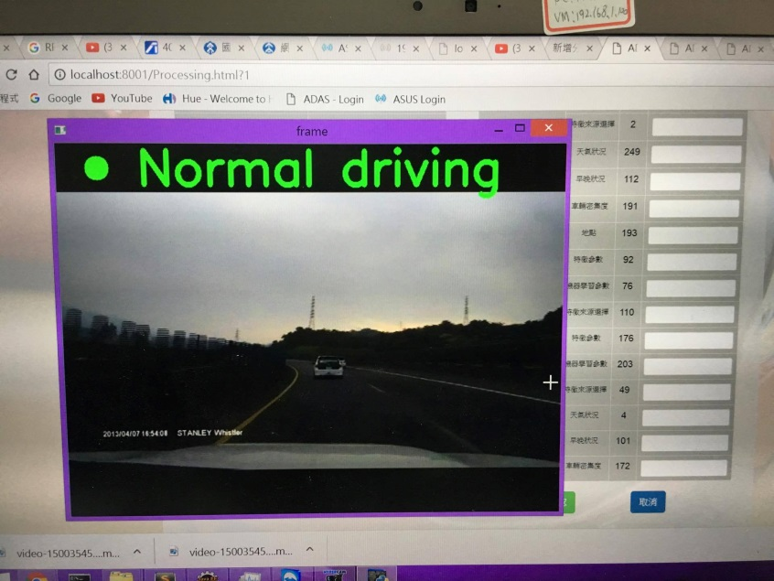
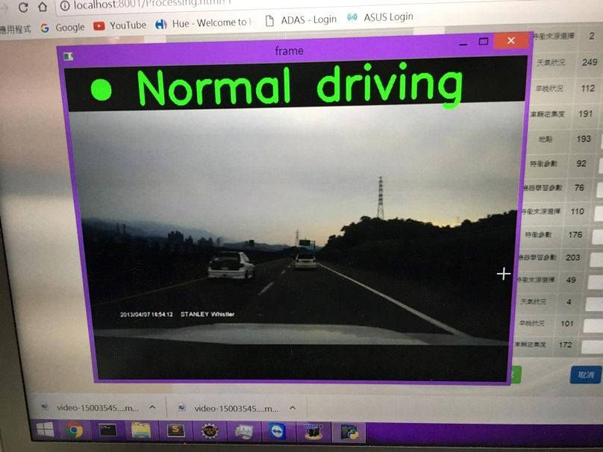
操作流程
Step 6 – 車廠人員(最高權限) 影像處理演算法模擬器
模擬器演示

Slide 11
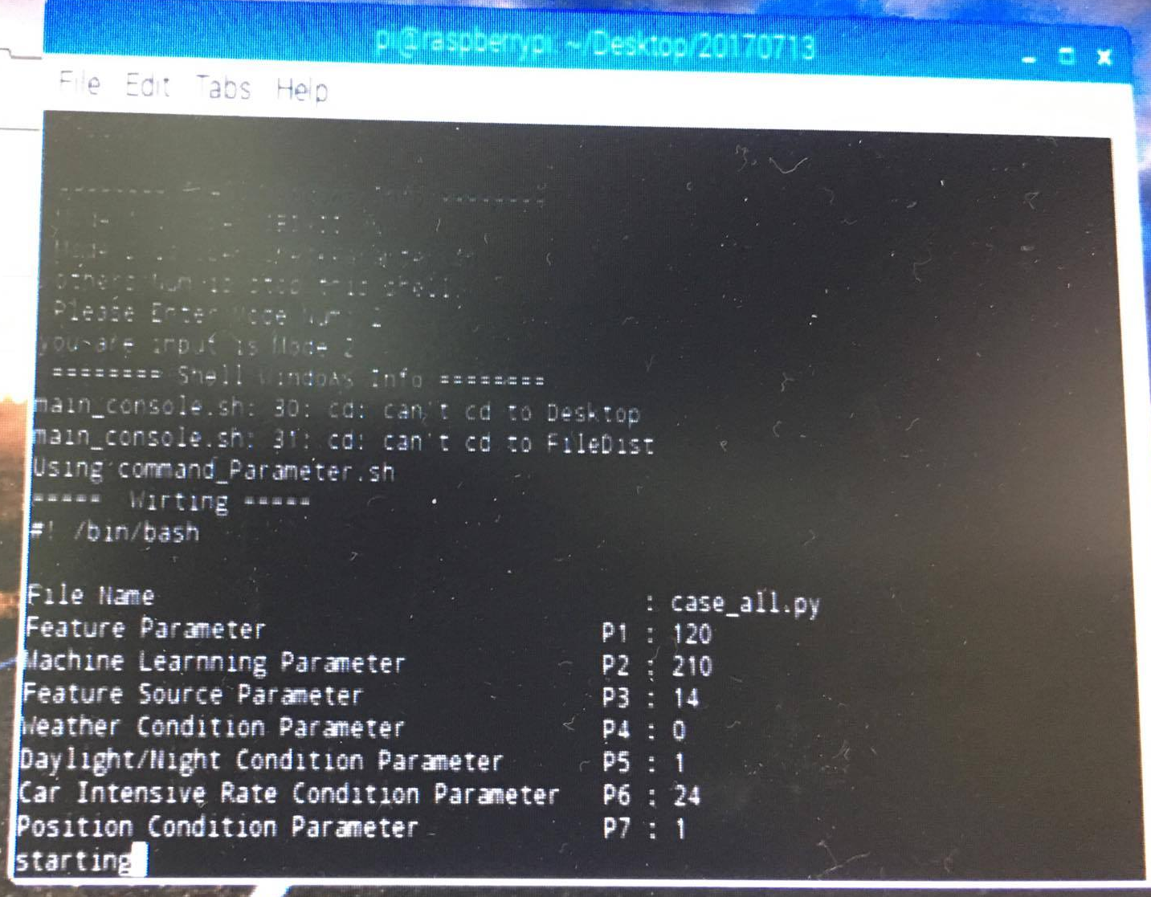
操作流程
Step 7 – 車機 檢查回傳的修正參數
與車廠人員
修正的參數一致

Slide 12
開發團隊
指導教授
陳朝烈
程式開發
曾勖華 許智偉 張家峻 劉景文 吳承羽
投影片製作
許智偉

Slide 13
謝謝觀賞

